Slide 1


实验1 观察Linux的行为
授课老师：李洋
2026年4月

Slide 2
实验1 观察Linux的行为
实验目的: 通过本实验，了解Linux系统的组织结构，观察各种系统状态信息，并熟悉这些结构与信息的读取。
实验内容：编写程序打印出如下内容（上交的实验1名为: test1）
  CPU类型及型号、Linux内核版本号
  系统最近一次启动以来经历的时间（以格式:xx时xx分xx秒输出）
  CPU在三个状态的时间花费（用户态、内核态、空闲状态）
  内存的使用情况（已使用、可用）、平均负载
  系统启动以来所创建的进程数、上下文转换次数

Slide 3
Proc虚拟文件目录
在 Linux 系统中，它提供了一种访问内核数据结构和系统信息的机制，即/proc文件夹
/proc 文件夹中的文件和目录并不是真实存储在磁盘上的，而是由内核动态生成的，用于实时反映系统的运行状态。
通过cat指令查看文件内容

Slide 4
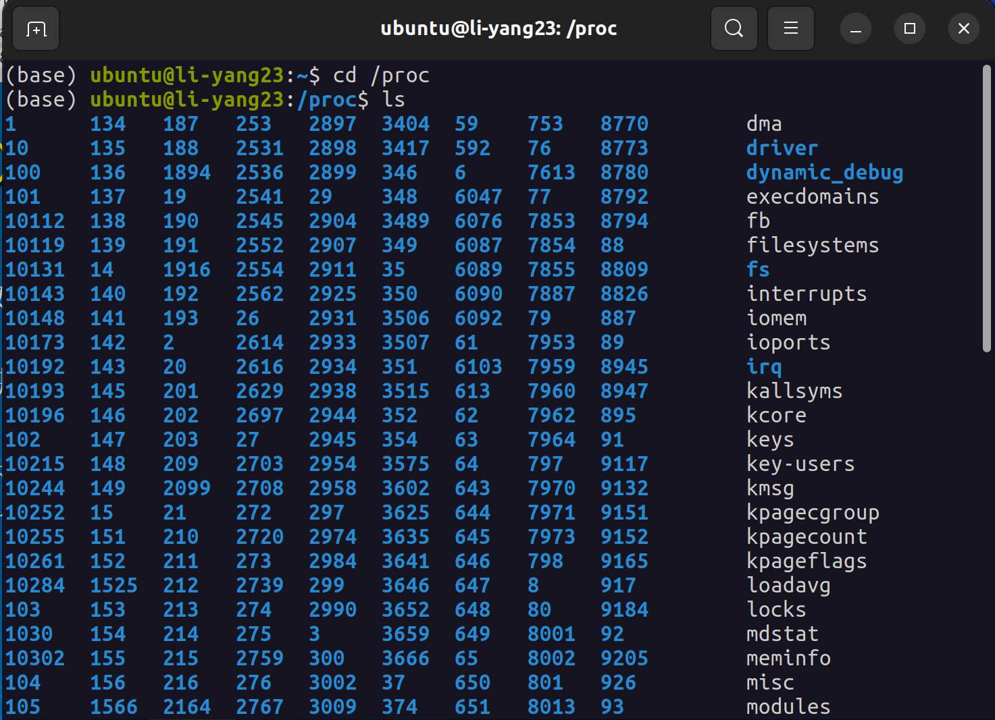
/proc

Slide 5
/proc根下文件和目录
文件/目录名 描述
apm 高级电源管理信息
cmdline 内核命令行
cpuinfo 关于cpu信息
devices 可以用到的设备
dma 正在使用的DMA通道
filesystems 支持的文件系统
interrupts 中断的使用
ioports I/O 端口的使用
kcore 内核核心印象
kmsg 内核消息
ksyms 内核符号表
loadavg 负载均衡
locks 内核锁
文件/目录名 描述
meminfo 内存信息
misc 杂项设备信息
modules 已加载模块列表
mounts 加载的文件系统
partitions 系统识别的分区表
loadavg 系统平均负载
slab slab池信息
stat 全面统计状态表，CPU的情况等
swaps 交换分区的使用情况
sys 内核参数
version 内核版本
uptime 系统正常运行和空闲时间

Slide 6
/proc/loadavg
1分钟平均负载（1-minute load average）
5分钟平均负载（5-minute load average）
15分钟平均负载（15-minute load average）
当前运行的进程数/总进程数
最大pid的值

Slide 7
编程序检查系统状况
编写一个简单的读文本文件的程序，就可以直接用于读proc文件系统中的文件例，程序框架如下，只需添加自己的代码，完成实验。
#include<stdio.h>
#include<string.h>
#include<time.h>
#include<stdlib.h>
void func_A(){//观察cpu及内核信息
FILE *cpuinfo, *version;
cpuinfo = fopen(“/proc/cpuinfo”, “r”);
version = fopen(“/proc/version”, “r”);}
void func_B(){ } //系统最近一次启动以来经历的时间和所创建的进程
//数、三个状态的时间花费 uptime & stat
void func_C(){ } //系统内存使用情况、平均负载 meminfo&loadavg

Slide 8
主函数
void main(int argc, char *argv[])
{
char c1,c2;
if(argc==1) //观察cpu及内核信息
{ func_A(); return; }
if(argc>1) {
sscanf(argv[1],"%c%c",&c1,&c2);
if(c1!=‘-’) return;
if(c2=='s') //系统最近一次启动以来经历的时间和所创建的进程
{//数、三个状态的时间花费
func_B(); return; }
if(c2=='l') //内存的使用情况
{if(argc<4) return;
Internal=atoi(argv[2]);//将string对象转化成int对象 duration=atoi(argv[3]);
func_C(); return; }}}

Slide 9
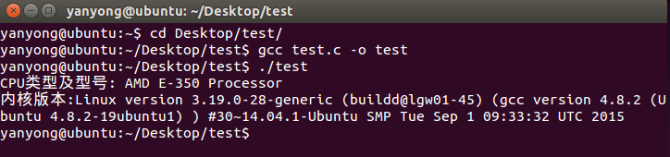
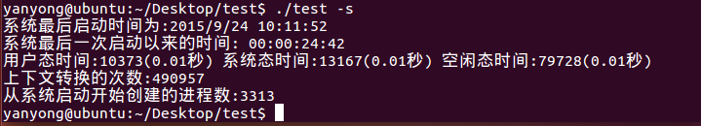
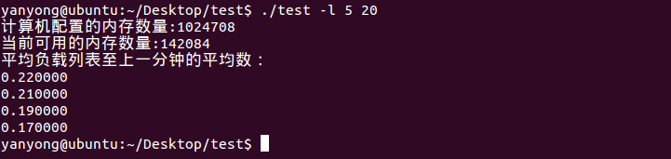
实验结果展示
1、CPU类型及型号、Linux内核版本号
2、系统最近一次启动以来经历的时间、CPU三状态时间花费、上下文转换次数和创建进程数
3、系统内存使用情况、平均负载

Slide 10
实验步骤
实验步骤：
  编写程序 test1.c，
  gcc test1.c –o test1，编译生成一个名为test1的可执行文件。
  当输入命令./test1时，将会显示子进程开始运行的信息；

Slide 11
实验报告要求
实验报告必须包含以下几项：
  实验目的
  实验内容
  设计思想及算法流程
  源程序清单
  运行结果及解释

Slide 12

联系邮箱：liyang23@swjtu.edu.cn
联系地址：X31506

